Slide 1
Kiểm tra bài cũ

Slide 2
Bài 1: Số?
Thừa số | 324 | 3 | 150 | 4
Thừa số | 3 |  | 4
Tích |  | 972 |  | 600
324
150
972
600

Slide 3
Bài 2: Đặt tính rồi tính
a, 684 : 6 b, 845 : 7 c, 630 : 9 d, 842 : 4

Slide 4
Bài 3: Một cửa hàng có 36 máy bơm, người ta đã bán số máy bơm đó. Hỏi cửa hàng còn lại bao nhiêu máy bơm?
Tóm tắt:
36 máy bơm
Đã bán
Còn lại ? máy bơm

Slide 5
Bài 4: Số?
Số đã cho | 8 | 12 | 20 | 56 | 4
Thêm 4 đơn vị
Gấp 4 lần
Bớt 4 đơn vị
Giảm 4 lần

Slide 6
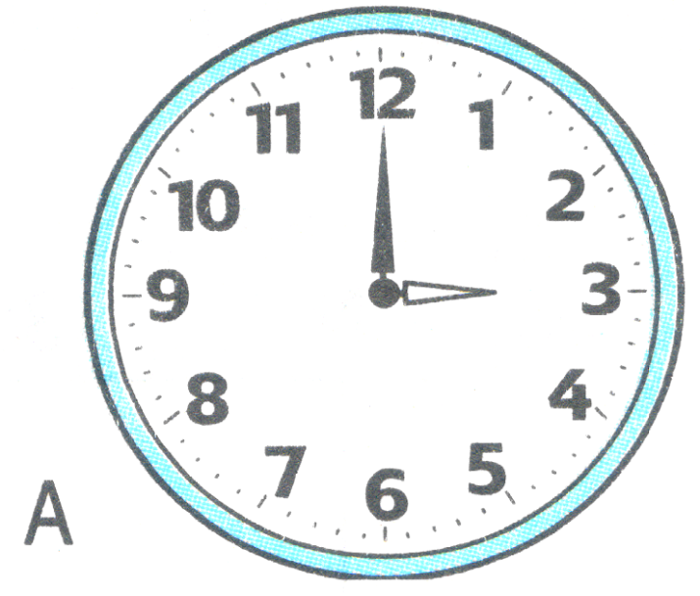
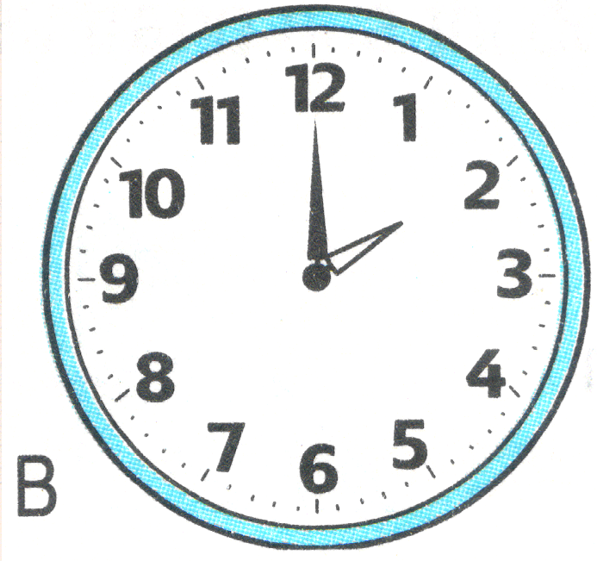
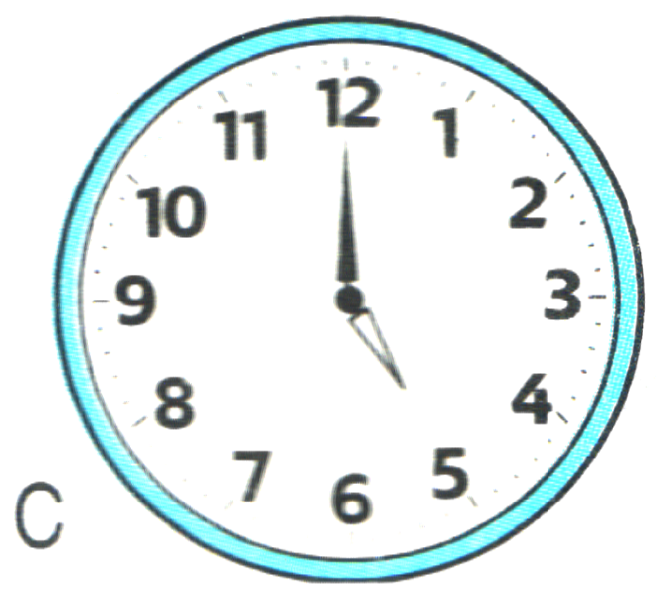
Bài 5: Đồng hồ nào có hai kim tạo thành: Góc vuông? Góc không vuông?

